Slide 1
«Установка и настройка виртуальных машин VMWare и VirtualBox»
Выполнил студент группы змиИВТ-241 Москвитина А.Г.
Принял Короленко В.В.

Slide 2
Цель лабораторной работы: изучение программных инструментов, предназначенных для создания виртуальных машин.
Основные задачи:
Необходимо найти в интернете (предпочтительно на официальных ресурсах) и скачать необходимое программное обеспечение.
Установить программное обеспечение, настроить, установить необходимые дополнения.
Осуществить запуск виртуальных машин, осуществить вход в BIOS.

Slide 3
VirtualBox
VirtualBox — это бесплатное и открытое программное обеспечение для виртуализации, разработанное компанией Oracle. Оно позволяет пользователям создавать и управлять виртуальными машинами (ВМ) на различных операционных системах, таких как Windows, macOS, Linux и другие.
Основные функции VirtualBox:
Создание виртуальных машин
Поддержка нескольких ОС
Обмен файлами
Сетевые настройки
Расширяемость
Управление через командную строку

Slide 4
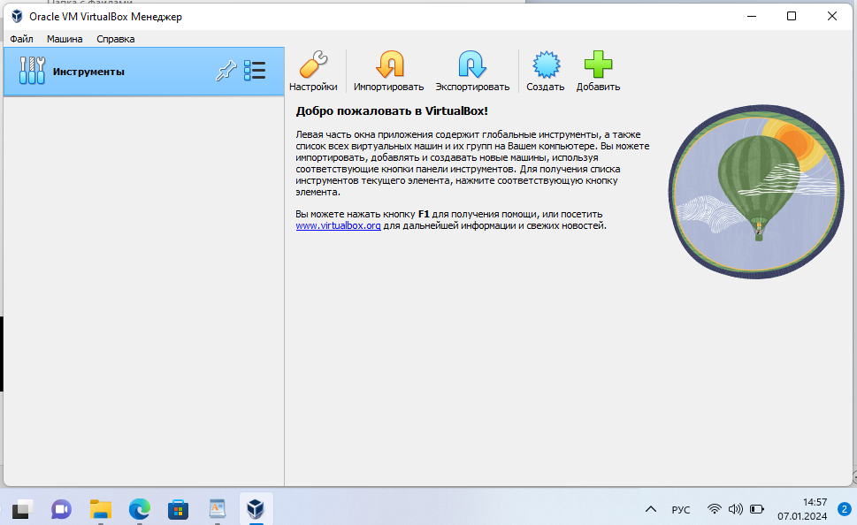
Первый запуск VirtualBox

Slide 5
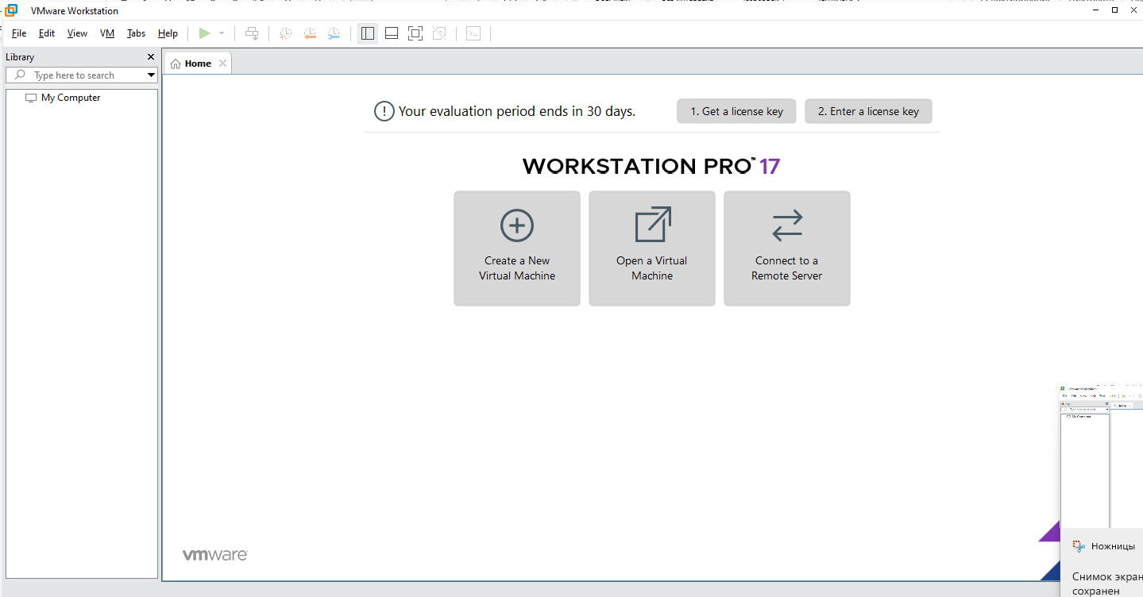
Первый запуск VMware Workstation VMware Workstation — это мощное программное обеспечение для виртуализации, разработанное компанией VMware. Оно позволяет пользователям создавать и управлять виртуальными машинами (ВМ) на настольных операционных системах, таких как Windows и Linux.

Slide 6
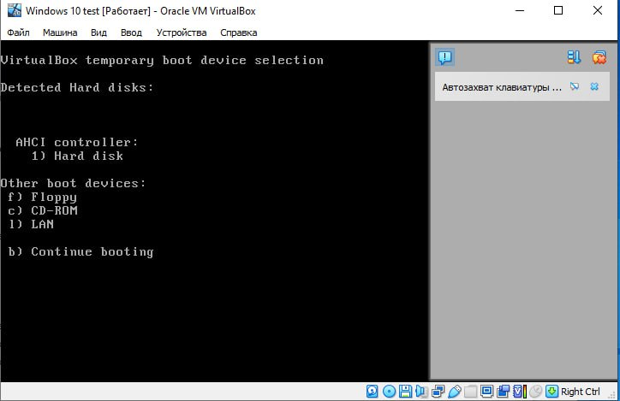
Вход в bios в VirtualBox Было установлено программное обеспечение, скачан образ для установки на виртуальные машины ОС Windows 7. Был осуществлен запуск виртуальных машин, а также осуществлен вход в BIOS

Slide 7
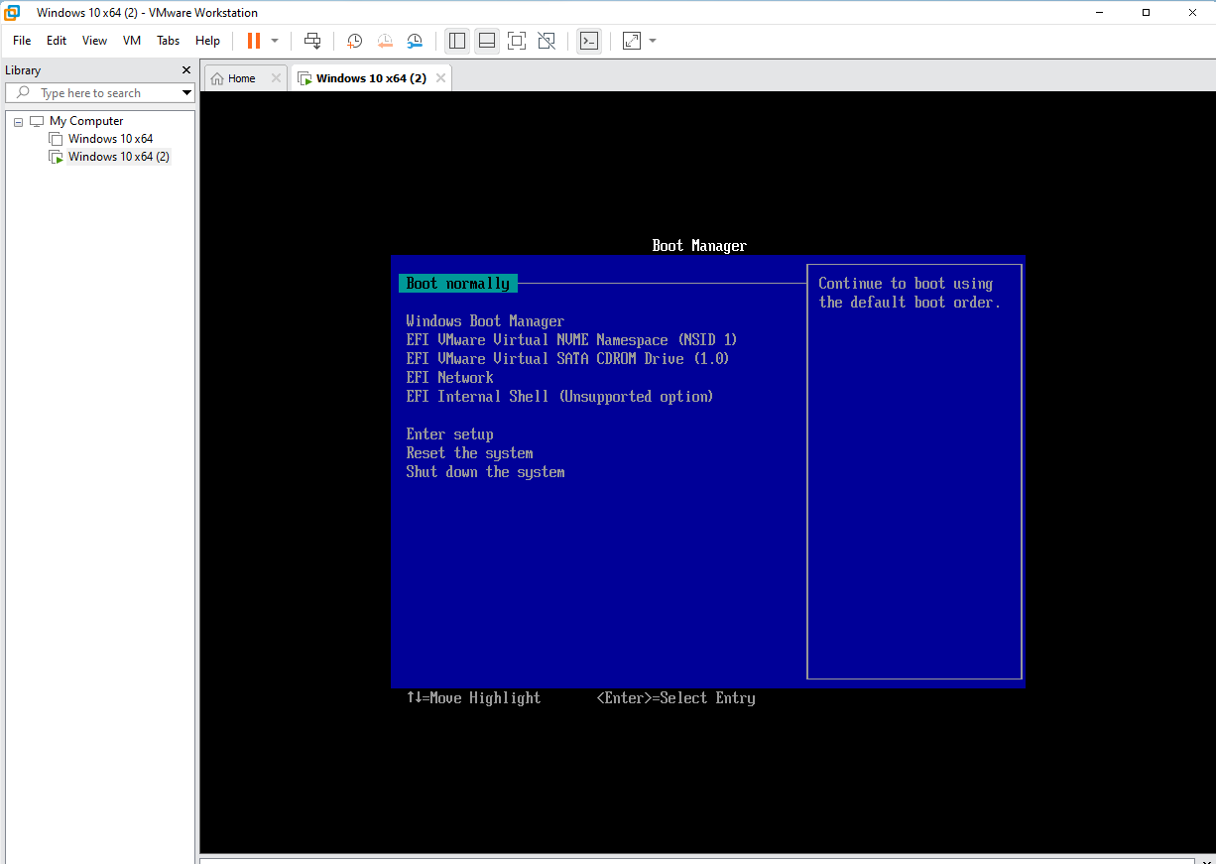
Вход в bios в VMware

